Slide 1
SM-U1-3 土壤力學｜觀念講義
夯實曲線與夯實能量
為什麼是鐘形、為什麼往左上移
用一組五點 Proctor 試驗數據貫穿全篇：從顆粒尺度的兩個機制，一路推到 ZAVC 檢核與能量換算
示範案例：Gs = 2.70
結構技師考試「土壤力學」觀念講義｜圖解全部為 SVG 向量圖，數字可對帳

Slide 2
TOPIC MAP
本單元四個問題
1
2
曲線為什麼是鐘形
上限在哪裡
乾側水是潤滑劑、濕側水是阻擋物；兩個相反機制交會出峰值。
夯實只排氣、不排水。空氣排光（S = 100%）就是 ZAVC，曲線永遠碰不到。
3
4
能量怎麼算、怎麼比
能量變大會怎樣
E = WhNL/V；修正 Proctor 約為標準的 4.5 倍，W、h、L 三個因子連乘。
γd,max 上升、wopt 下降，峰值沿 S ≈ 85% 往左上移，仍在 ZAVC 左下方。

Slide 3
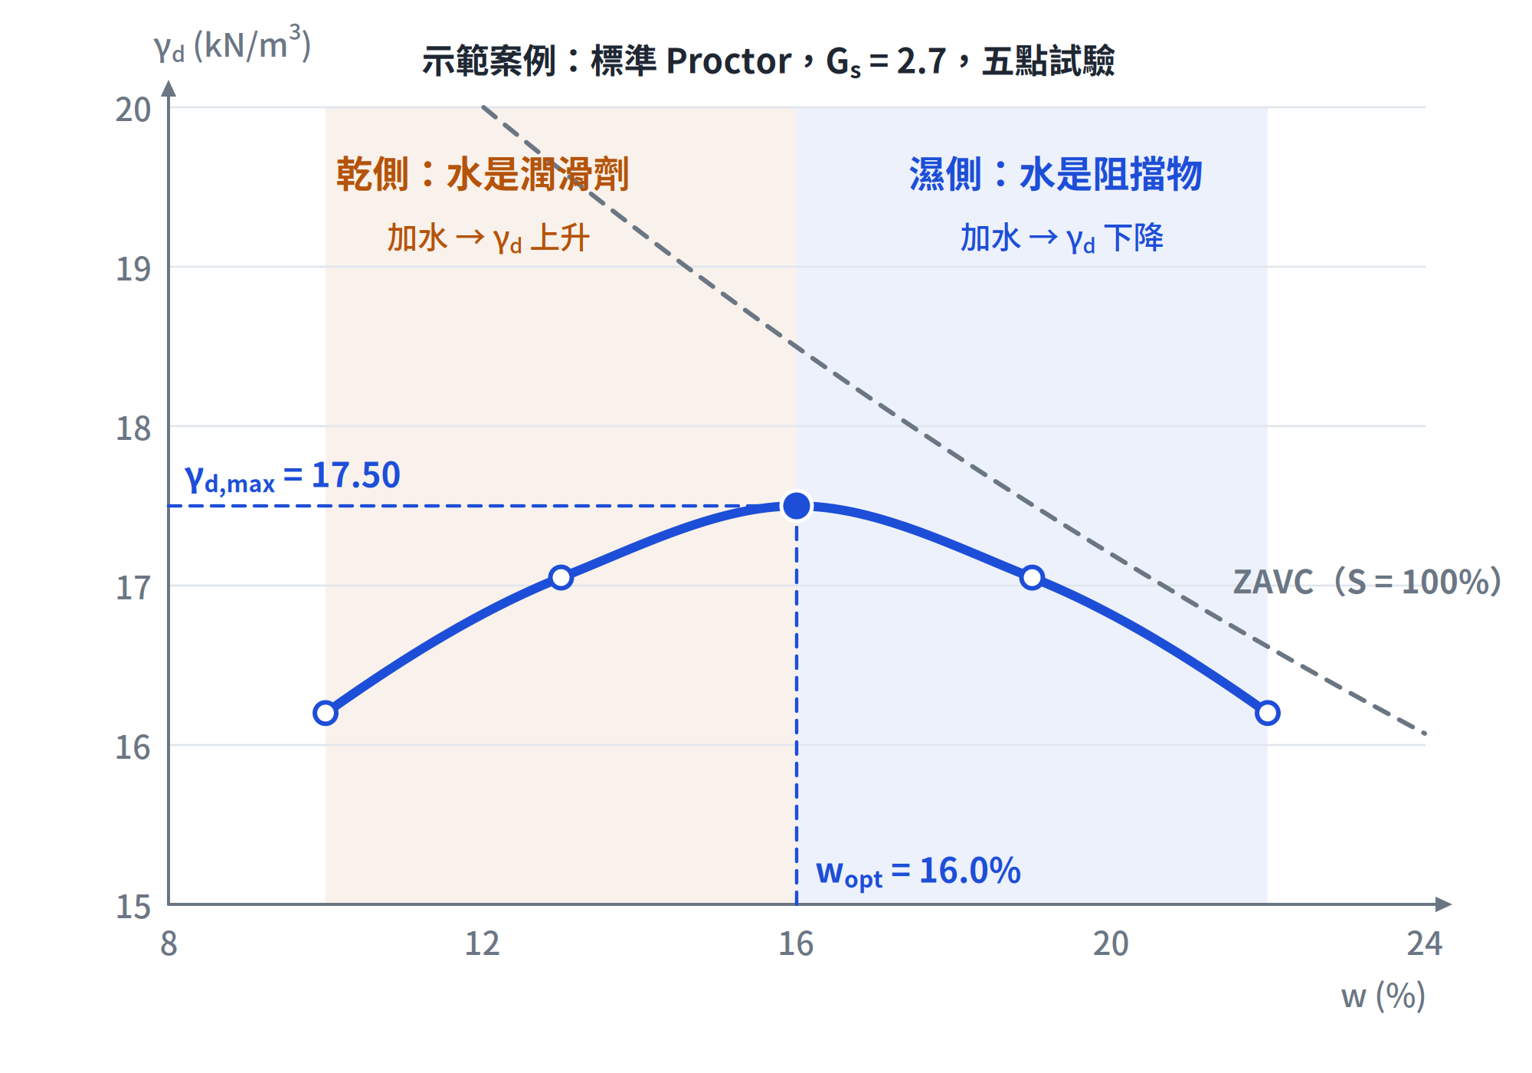
DIAGRAM 1 · 夯實曲線
同一能量下，γd 對 w 為什麼先升後降？
觀念解讀
圖上五個點是示範案例的試驗結果，曲線以單調保形內插連起來，峰值直接讀出。
峰值 wopt = 16.0%、γd,max = 17.50 kN/m³，這是「這個能量」下的最佳點，不是土的固定性質。
左半段加水幫顆粒滑動，右半段加水把顆粒撐開。鐘形是兩個機制的交會，不是經驗曲線。

Slide 4
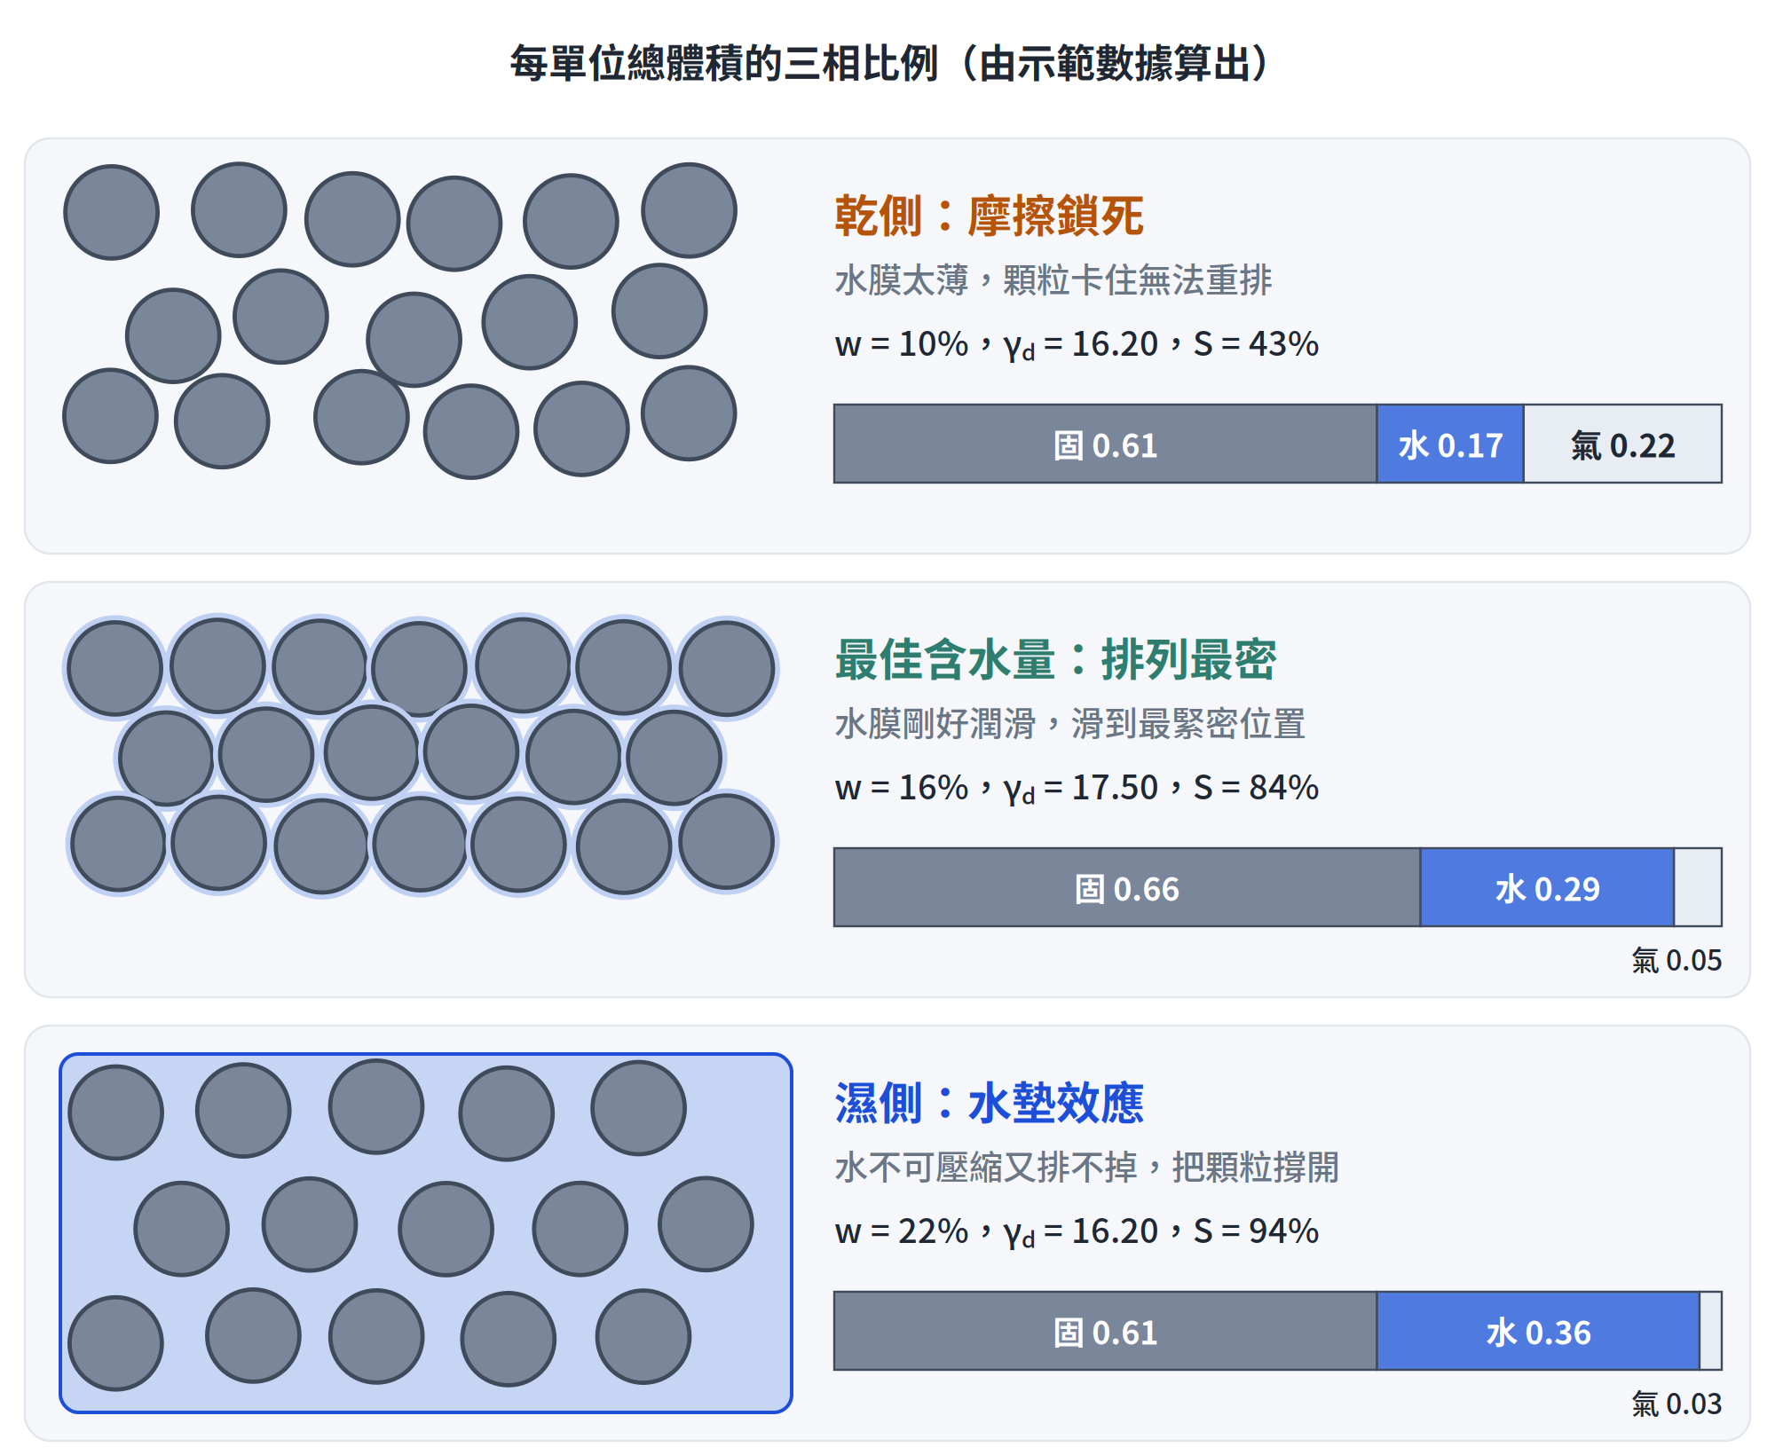
DIAGRAM 2 · 顆粒尺度
同樣加水，兩側的角色完全相反
觀念解讀
三相長條由示範數據算出：Vs = γd/(Gsγw)、Vw = wγd/γw，其餘是空氣。
由乾到濕，空氣一路從 0.22 降到 0.03；固體卻在最佳點 0.66 最多，之後反而變少。
濕側的空氣已經幾乎排光，多加的水只能佔掉原本屬於固體的位置，γd 必然下降。

Slide 5
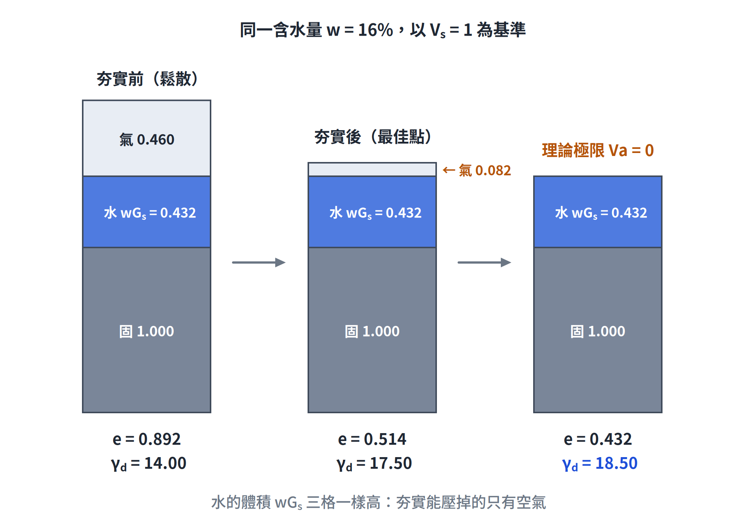
DIAGRAM 3 · 三相圖
夯實只排得掉空氣，排不掉水
觀念解讀
夯擊只有幾秒鐘，水來不及滲流排出（那是壓密的事），所以 Vw = wGs 在夯實前後不變。
能被壓掉的只有空氣：e 從 0.892 → 0.514，最多壓到 Va = 0，此時 e = wGs = 0.432。
把 e = wGs 代入 γd = Gsγw/(1+e)，就得到 ZAVC 公式。它是幾何上限，不是試驗曲線。

Slide 6
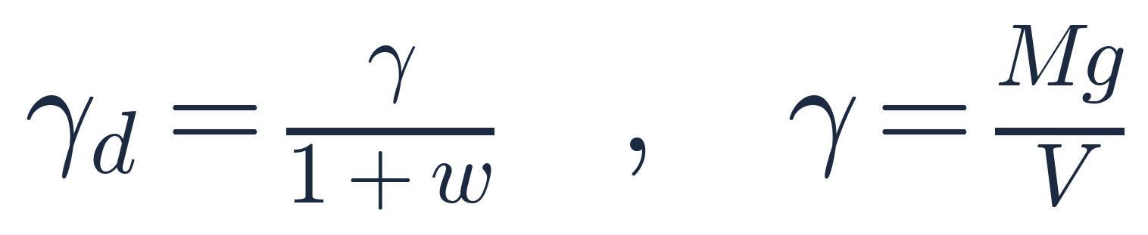
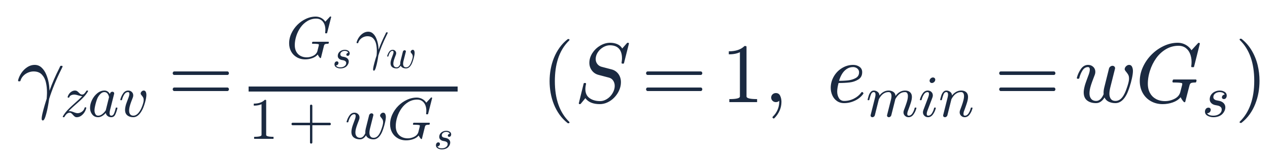
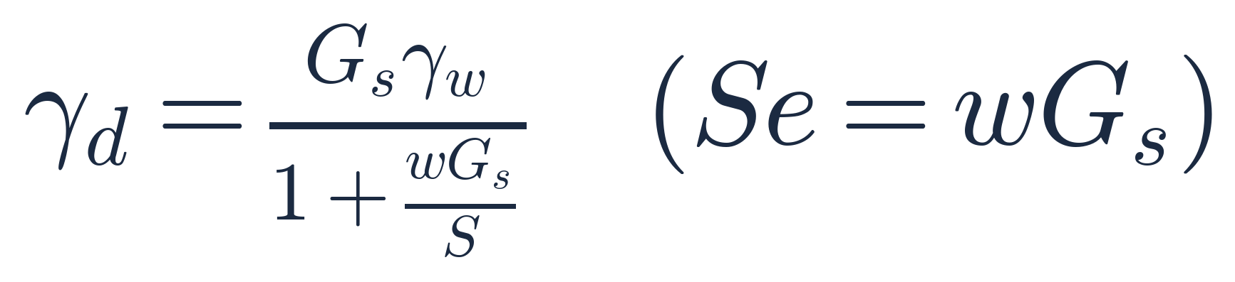
FORMULA · 三條基本關係
從試驗數據到 ZAVC，只需要這三條
由秤重算乾單位重
零空氣孔隙線 ZAVC
任意飽和度 S 的等值線
三條都由 Se = wGs 與 γd = Gsγw/(1+e) 推出；S = 1 時第三式退化為 ZAVC。w 一律用小數代入（16% → 0.16）。

Slide 7
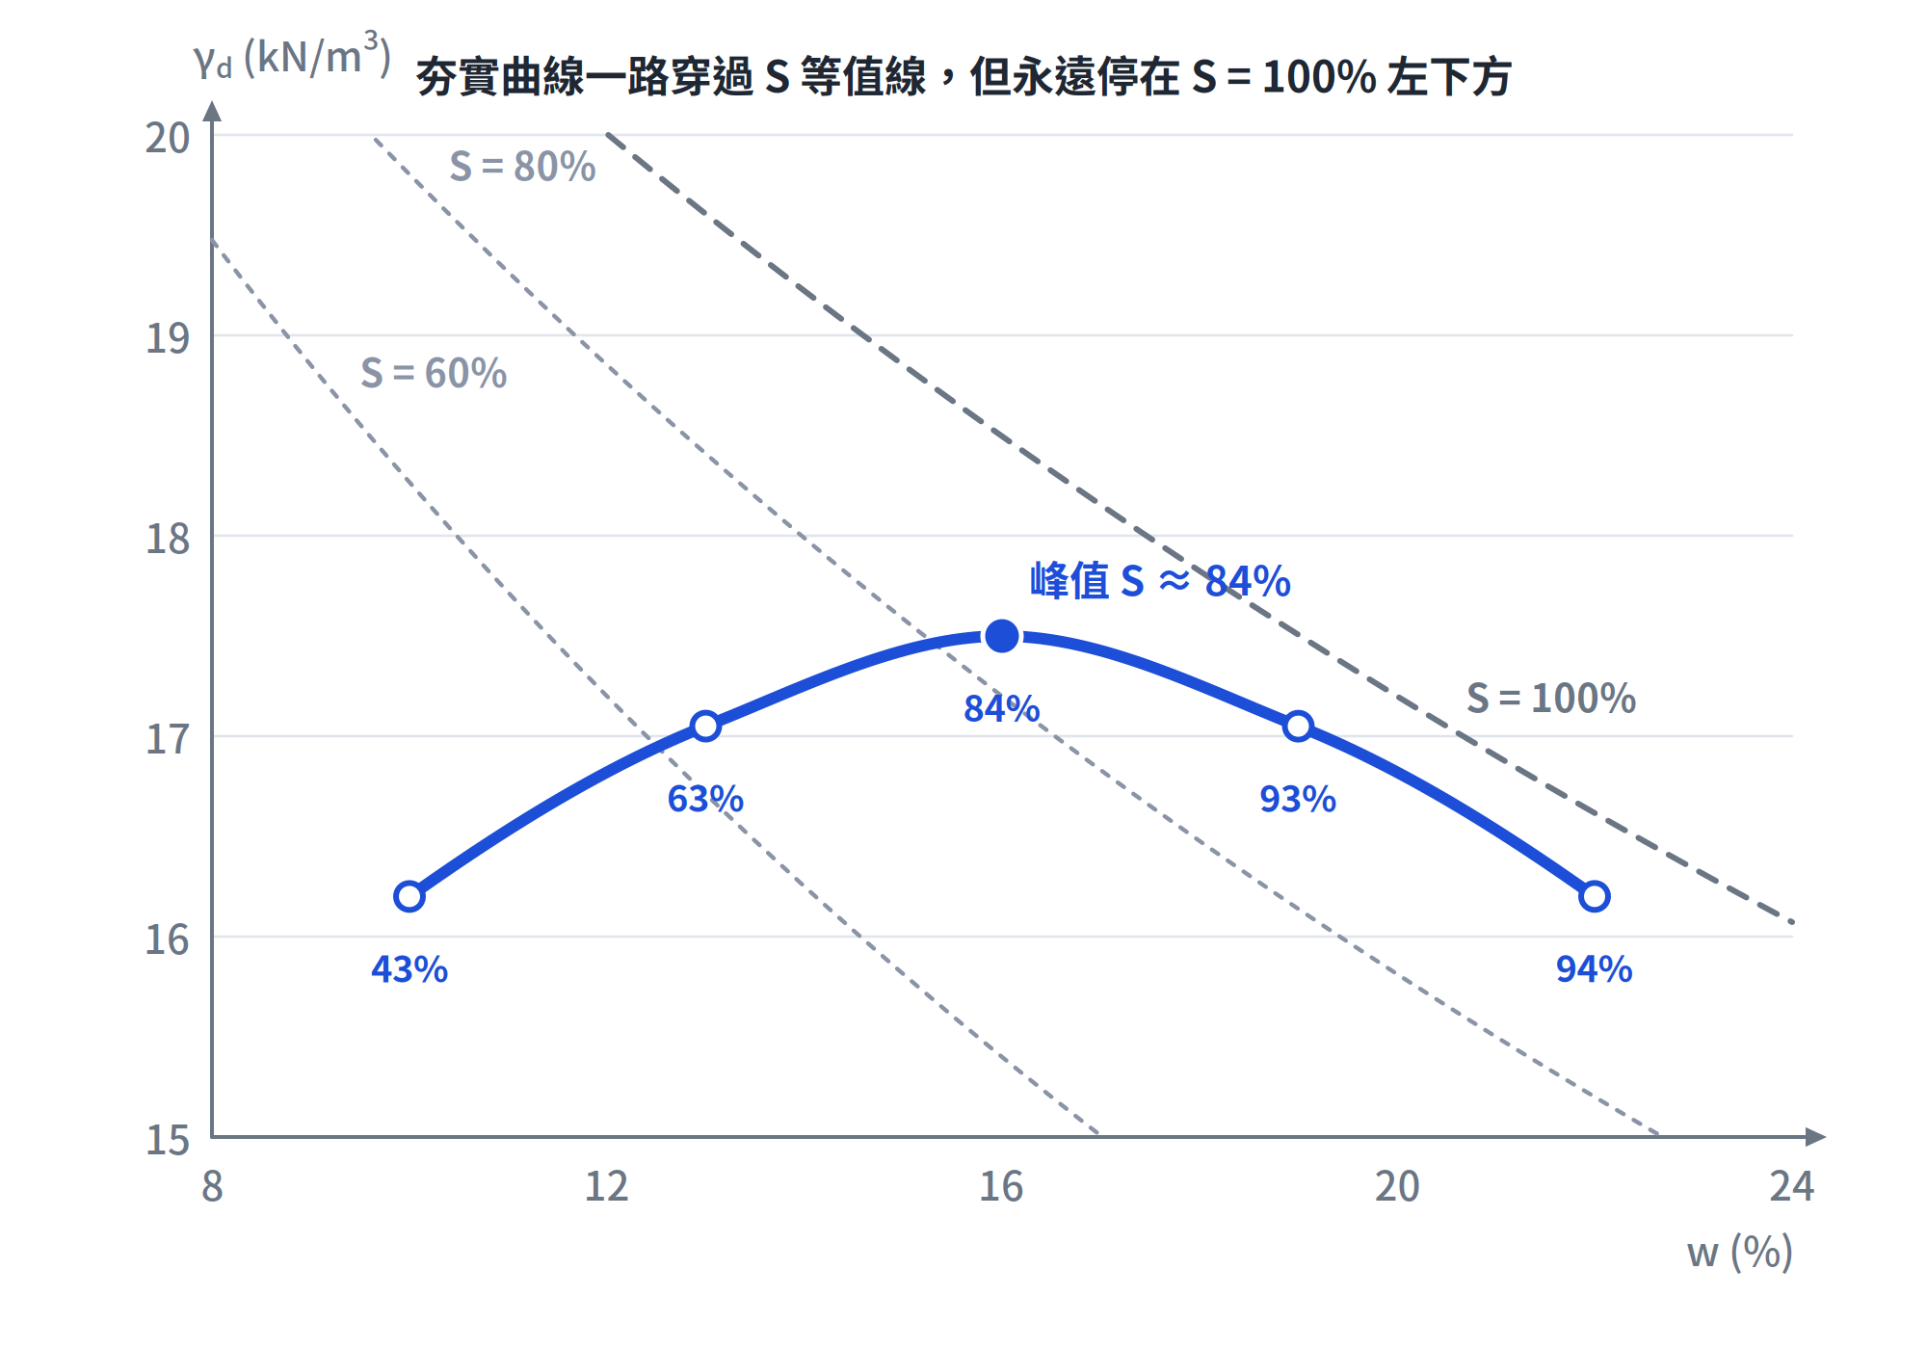
DIAGRAM 4 · 飽和度等值線
峰值落在 S ≈ 85%，而不是 100%
觀念解讀
點旁數字是各試驗點的飽和度，由 S = wGs/e 算出：43% → 63% → 84% → 93% → 94%。
濕側的 S 停在 92～94% 附近：殘留的封閉氣泡排不掉，所以曲線與 ZAVC 平行而不相交。
峰值 S ≈ 84% 是常見值（約 80～90%）。算出峰值 S 接近或超過 100%，先回頭檢查。

Slide 8
WORKED EXAMPLE · 示範案例
標準 Proctor 五點試驗：從濕土質量到 γd
w (%) | 濕土質量 M (g) | γ = Mg/V (kN/m³) | γd = γ/(1+w) | e | S (%) | ZAVC γzav | 檢核
10.0 | 1714.8 | 17.82 | 16.20 | 0.635 | 42.5 | 20.86 | γd < γzav ✓
13.0 | 1854.0 | 19.27 | 17.05 | 0.553 | 63.4 | 19.61 | γd < γzav ✓
16.0 | 1953.4 | 20.30 | 17.50 | 0.514 | 84.1 | 18.50 | γd < γzav ✓
19.0 | 1952.4 | 20.29 | 17.05 | 0.554 | 92.7 | 17.51 | γd < γzav ✓
22.0 | 1901.9 | 19.76 | 16.20 | 0.635 | 93.5 | 16.62 | γd < γzav ✓
已知：V = 944 cm³、Gs = 2.70、γw = 9.81 kN/m³。
對帳：w = 16%：γ = 1953.4 × 9.81 / 944 = 20.30 → γd = 20.30 / 1.16 = 17.50；e = 26.487/17.50 − 1 = 0.514；S = 0.16 × 2.70 / 0.514 = 84.1%。
單位換算：g/cm³ × 9.81 = kN/m³，所以 γ = M(g) × 9.81 / V(cm³) 直接得 kN/m³。

Slide 9
SOLUTION FLOW
流
解題流程：從秤重到 wopt、γd,max
SM-U1-3
一條主線，最後一定要做 ZAVC 檢核
各點濕土質量 M
與含水量 w
γ = M·g / V
γd = γ / (1+w)
w 用小數
γd 是否 ≤ γzav(w)？
峰值 S = wGs/e
約 80～90%？
描點、連平滑曲線
讀峰值
是：繼續
否：必有算錯
回頭查單位
wopt = 16.0%，γd,max = 17.50 kN/m³
峰值讀法 數據點間距大時，可用峰值附近三點配拋物線求極值；本例三點對稱，峰值恰在 w = 16%。
三個必做檢核
w 用小數 16% 代 0.16，不是 16
γ 與 γd 分清 表格常給濕單位重
ZAVC 上限 每一點 γd < γzav

Slide 10
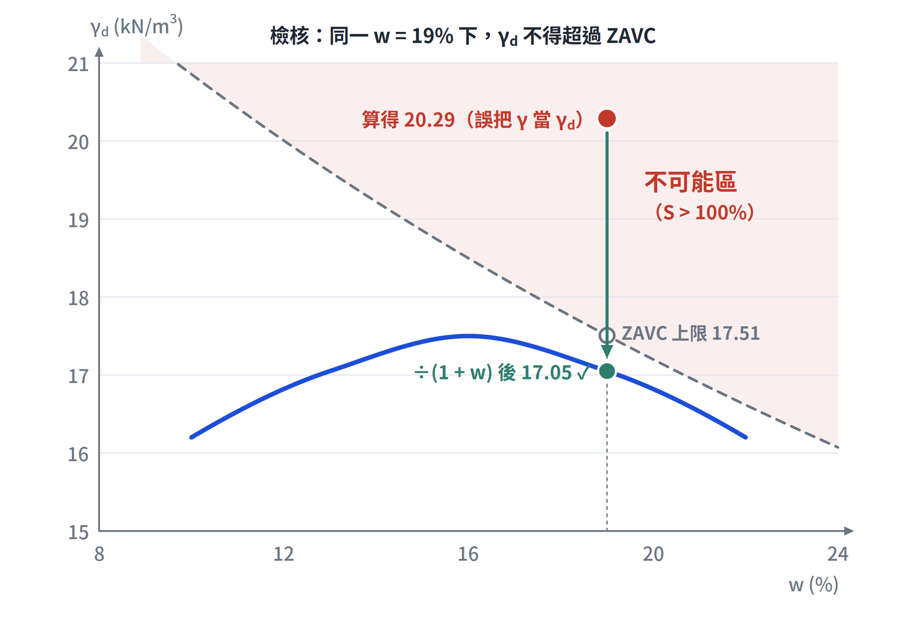
DIAGRAM 5 · 合理性檢核
算出來的點若落在 ZAVC 右上方，一定算錯
觀念解讀
w = 19% 那一點：若忘了除以 (1+w)，會得到 20.29，比 ZAVC 上限 17.51 還大。
S > 100% 代表「水比孔隙還多」，物理上不可能；這不是試驗誤差，是計算或單位錯。
除以 1.19 後得 17.05，回到曲線上。考場上每算一點就順手比一次 ZAVC，只要幾秒。

Slide 11
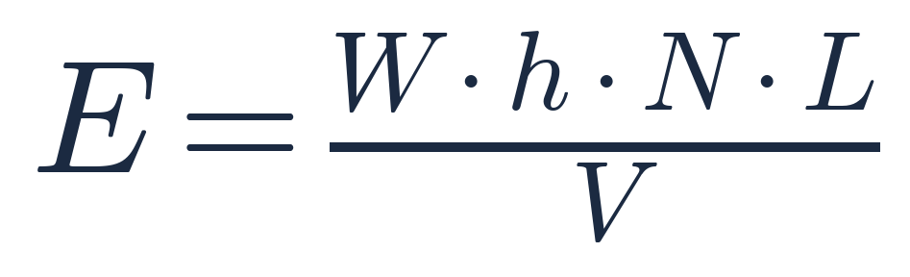
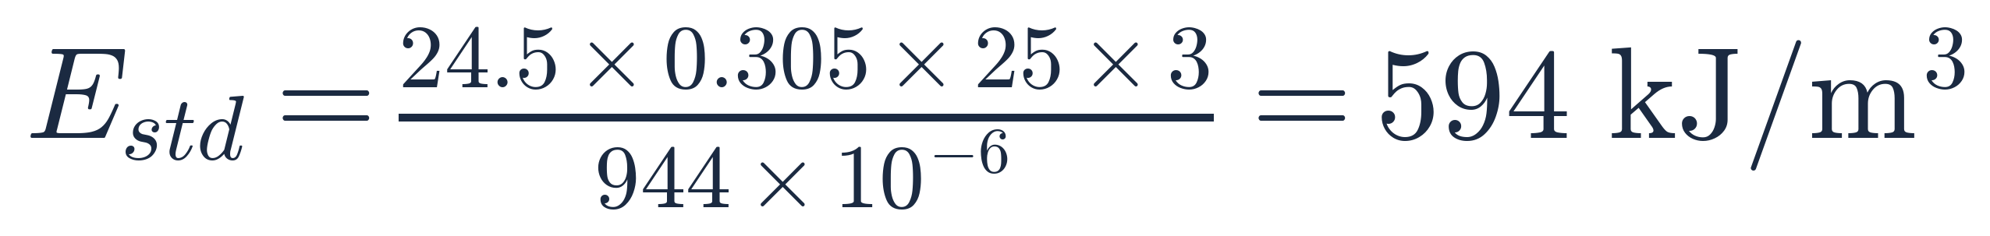
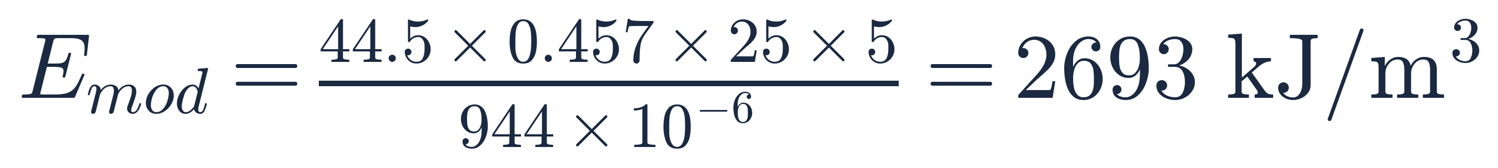
FORMULA · 夯實能量
E = WhNL/V：四個輸入各代表什麼
單位體積夯實能量
標準 Proctor
修正 Proctor
W 夯錘重 (N)、h 落距 (m)、N 每層夯擊數、L 層數、V 夯模體積 (m³)。N·m/m³ = J/m³，÷1000 得 kJ/m³。常見書本以 2700 kJ/m³ 近似修正值（夯錘 44.48 N 時）。

Slide 12
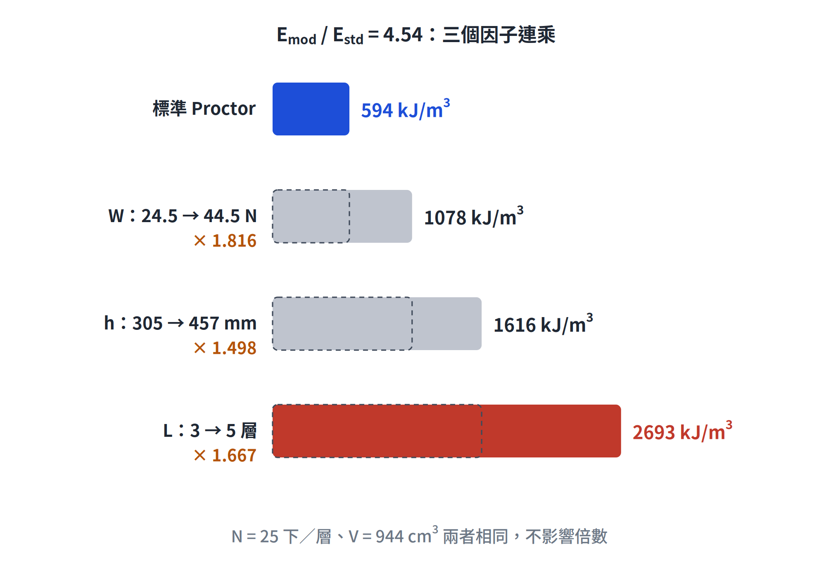
DIAGRAM 6 · 能量比較
修正是標準的 4.5 倍，倍數從哪裡來？
觀念解讀
兩者 N 與 V 相同，所以比值只由 W、h、L 決定：1.816 × 1.498 × 1.667 = 4.54。
比較兩種夯實法時不必算出 E，直接算三個比值相乘，最快也最不容易錯單位。
現地對應：W 是滾壓機重量、h 與 N 對應振動與輾壓遍數、L 對應鋪築層數與層厚。

Slide 13
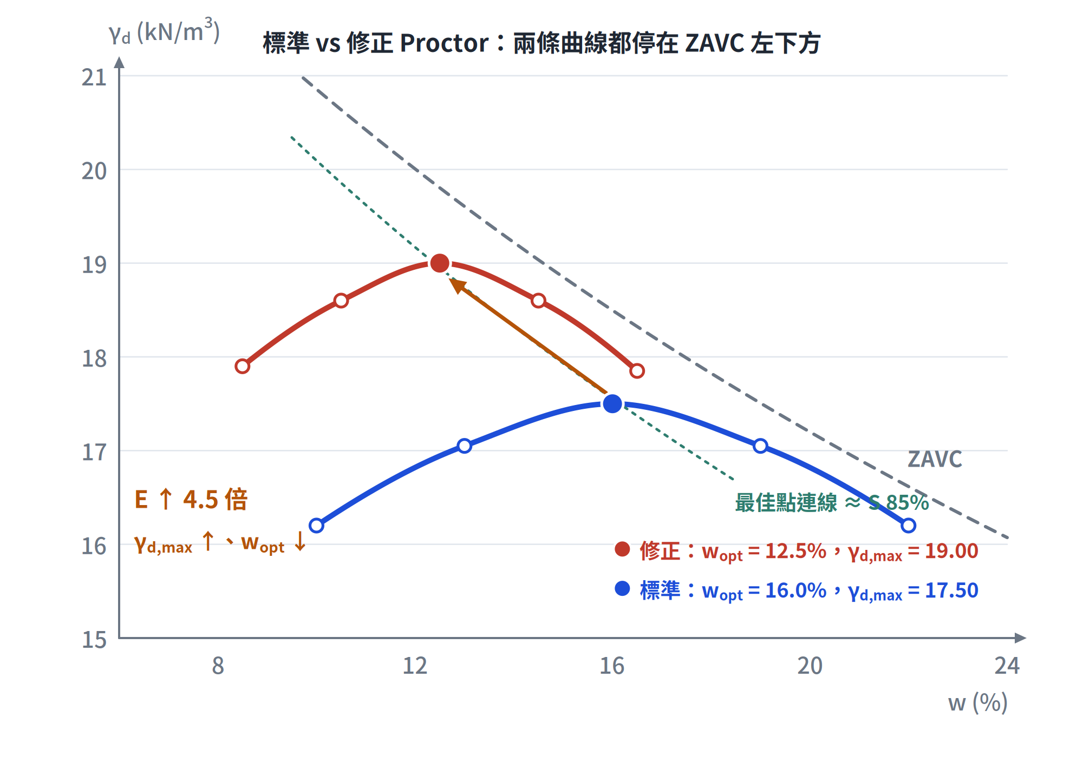
DIAGRAM 7 · 能量效應
能量變大，曲線為什麼往「左上」移？
觀念解讀
往上：更大的衝擊克服乾側的摩擦鎖死，γd,max 由 17.50 升到 19.00。
往左：骨架更密、孔隙更少，水墊效應提早出現，wopt 由 16.0% 降到 12.5%。
兩個效應是同一件事的兩面，所以峰值沿 S ≈ 85% 的等值線移動，大致平行於 ZAVC。

Slide 14
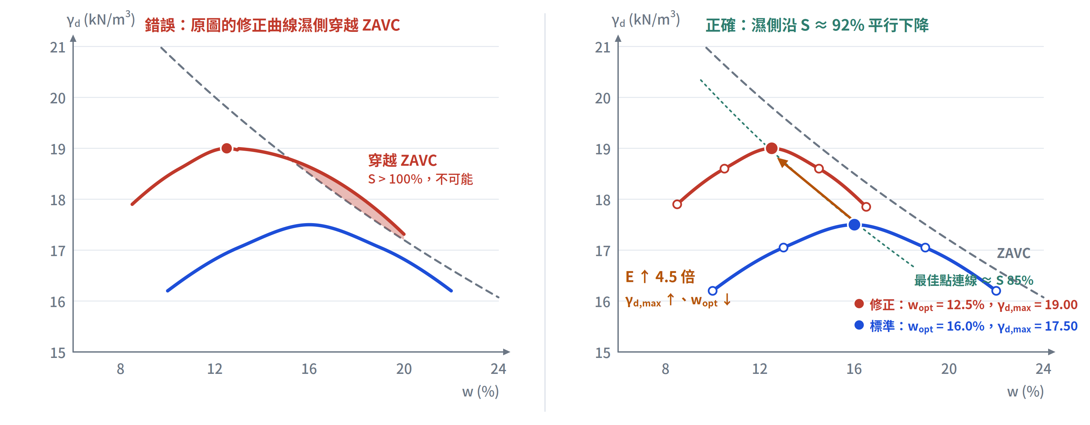
DIAGRAM 8 · 錯誤示範
常見錯圖：修正曲線的濕側畫過 ZAVC
左圖把修正曲線畫成對稱拋物線，濕側在 w ≈ 14～20% 穿到 ZAVC 右上方（紅色區域 S > 100%），與「曲線永遠碰不到 ZAVC」矛盾。右圖以試驗點重畫：濕側 S 停在 92% 左右，與 ZAVC 平行下降，並逐漸靠近標準曲線。

Slide 15
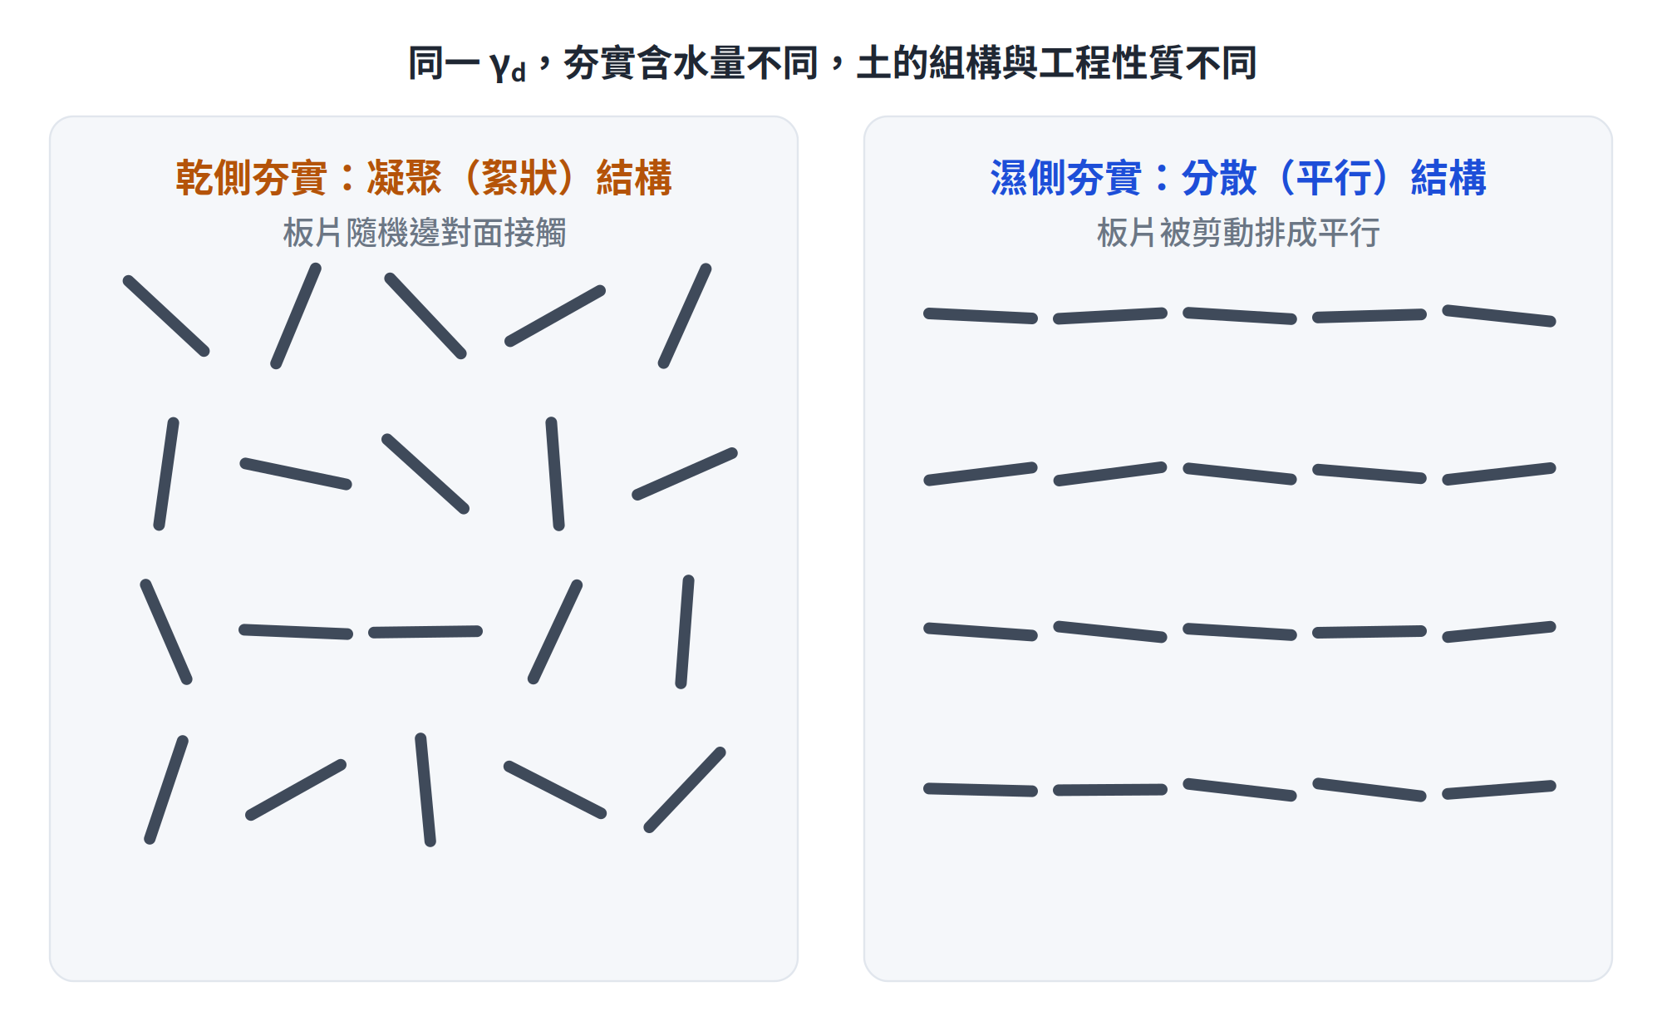
DIAGRAM 9 · 黏土組構
同樣的 γd，乾側夯與濕側夯的土不一樣
觀念解讀
乾側夯實：板片邊對面隨機接觸（凝聚結構），強度與勁度較高、較脆，透水性較大，遇水易膨脹。
濕側夯實：夯擊的剪動把板片排成平行（分散結構），透水性低、延展性好，但強度較低、乾縮大。
工程取捨：黏土心牆、襯墊要低透水 → 偏濕側；路基、承載層要強度 → 偏乾側或最佳含水量。

Slide 16
FIELD CONTROL · 現地夯實
試驗室曲線怎麼用到工地
相對夯實度 RC
為什麼要規定層厚
RC = γd,field / γd,max；本例現地 16.80 → 96.0%
規範常要求 ≥ 90～95%，並限定含水量在 wopt 附近範圍
層厚對應公式裡的 L：鋪太厚，能量傳不到底部
每層先滾壓到規定遍數，檢測合格再鋪下一層
能量不是越大越好
選哪一種 Proctor
超過最佳點會壓碎顆粒、改變級配
濕側過度輾壓：孔隙水壓升高，形成彈簧土（橡皮土）
機場跑道、重載路基 → 修正 Proctor（能量高）
一般填方、堤防 → 標準 Proctor；以設計採用值為準

Slide 17
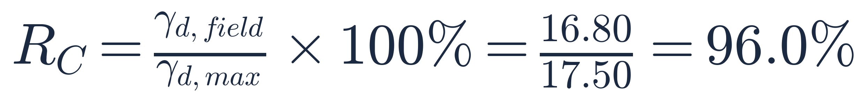
CHEAT SHEET · 考前速查
夯實｜全公式一頁速查
乾單位重
ZAVC（S = 100%）
S 等值線
夯實能量
合理性檢核（示範 w = 19%）
相對夯實度（示範）

Slide 18
REVIEW
高頻陷阱
!
w 用百分比代入
!
把 γ 當成 γd
γd = γ/(1+w) 與 ZAVC 的 w 都要用小數。代 16 而不是 0.16，γd 會小到離譜。
題目表格常給濕土重或濕單位重，忘了除以 (1+w)，點就跑到 ZAVC 右上方。
!
以為曲線會碰到 ZAVC
!
wopt 當成土的固定性質
夯實排不掉水、也排不光封閉氣泡；濕側大約停在 S ≈ 90～95%，與 ZAVC 平行。
wopt 與 γd,max 隨能量改變；能量增加時前者降、後者升，說明時要註明是哪一種試驗。
!
把夯實和壓密混為一談
!
能量比值算太久
夯實：短時間衝擊、排出空氣。壓密：長時間載重、孔隙水滲流排出。
N、V 相同時，比值只看 W、h、L 三個比例相乘，不必各自算出 E。

Slide 19
考前總複習｜重點回顧
夯實曲線與夯實能量｜重點回顧
鐘形來自兩個機制：乾側水是潤滑劑，濕側水是阻擋物
1
夯實只排氣不排水；空氣排光就是 ZAVC，γd = Gsγw/(1+wGs)
2
每算一點就比一次 ZAVC：超過上限，一定是計算或單位錯
3
E = WhNL/V；修正約為標準的 4.5 倍，曲線往左上移並平行 ZAVC
4

